Slide 1

Noțiuni introductive

Slide 2
Multiset
Fie S o mulțime (finită) nevidă.
Multiset:
Intuitiv: O “mulțime” unde elementele se pot repeta

Slide 3
Multiset
Fie S o mulțime (finită) nevidă.
Multiset:
R = (S, r), r : S → ℕ funcţie de multiplicitate
Notaţie
R = {x^{r(x)} | x ∈ S}

Slide 4
Multiset
Exemplu
S = {1, 2, 3, 4, 5}
R = {2², 3, 5³}
|R| = 2+1+3 = 6 – suma multiplicităților
1 ∉ R

Slide 5

Grafuri

Slide 6
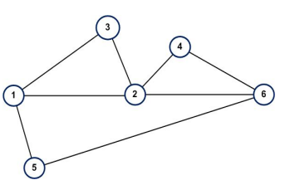
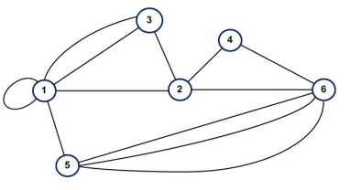
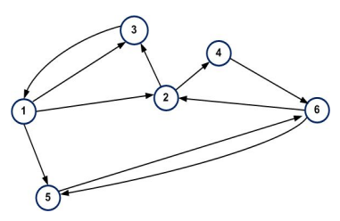
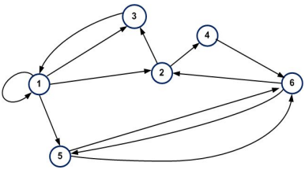
Graf, multigraf

Slide 7
Graf, multigraf
Graf
Multigraf
Graf
Multigraf

Slide 8
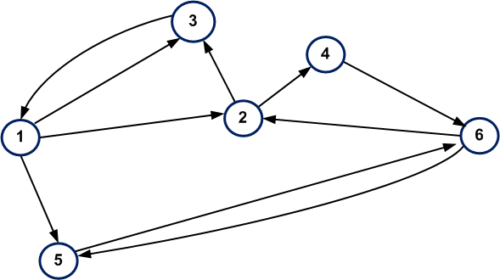
Graf orientat

Slide 9
Graf orientat
Graf orientat: G = (V, E)
V – mulțime finită
E – perechi (ordonate) de 2 elemente distincte din V
v ∈ V – vârf
e = (u, v) = uv – arc
u = e⁻ – vârf iniţial / origine / extremitate iniţială
v = e⁺ – vârf final / terminus / extremitate finală

Slide 10
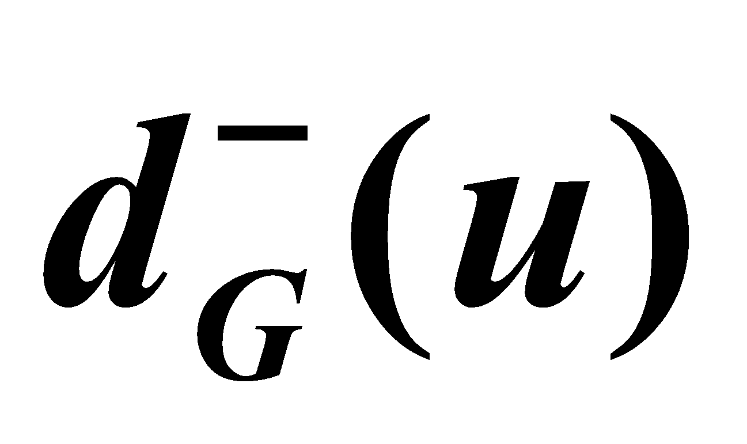
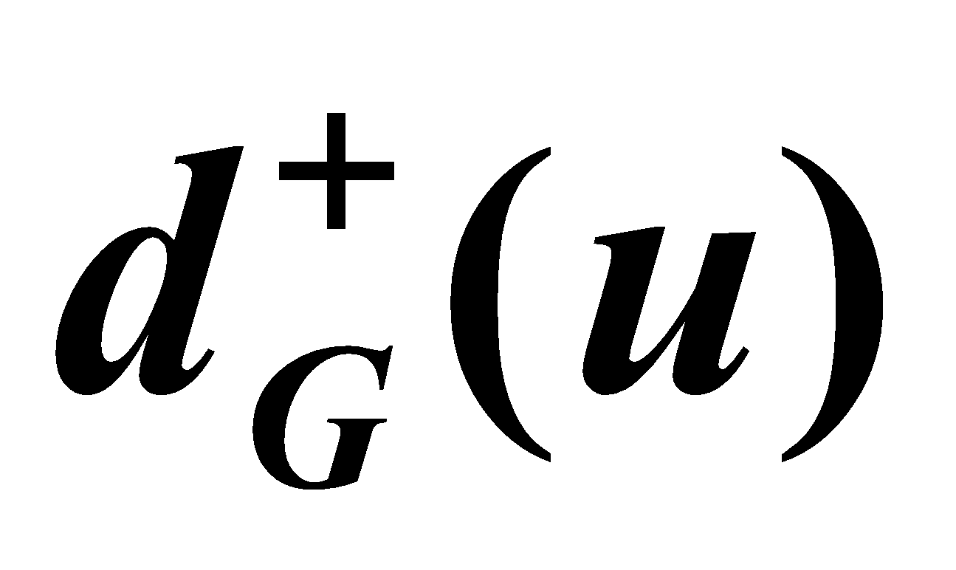
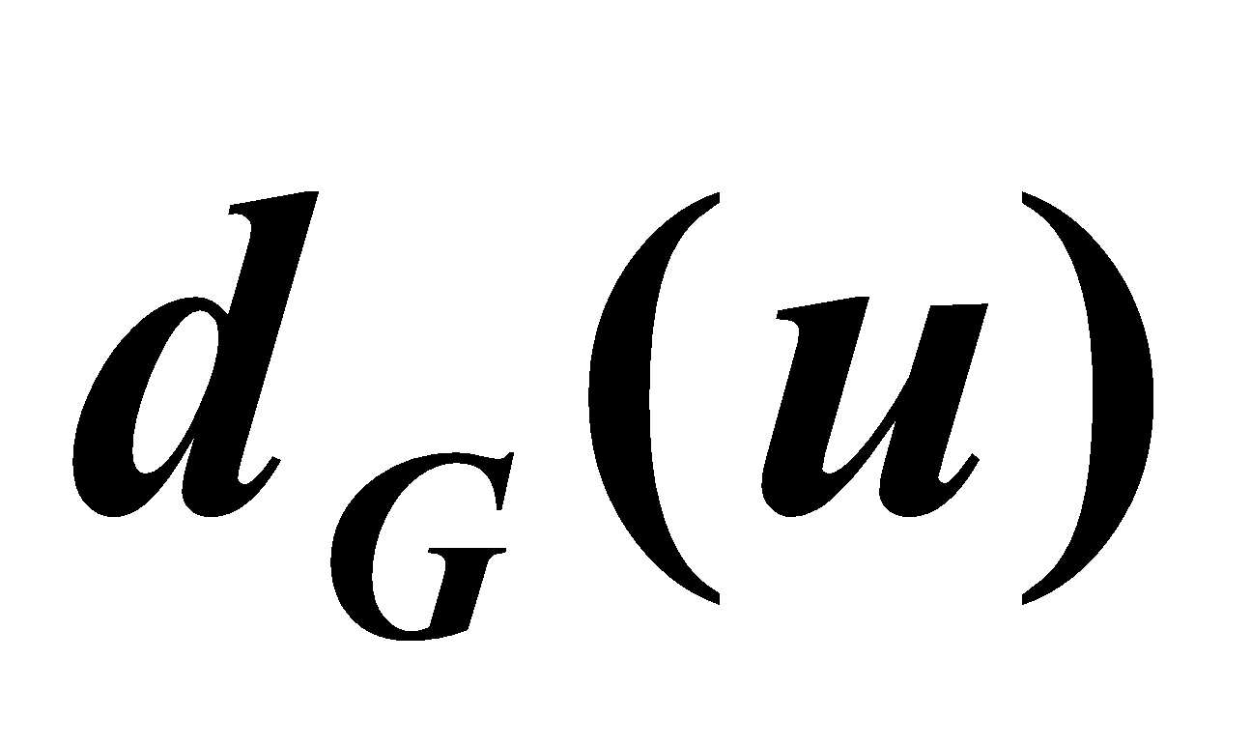
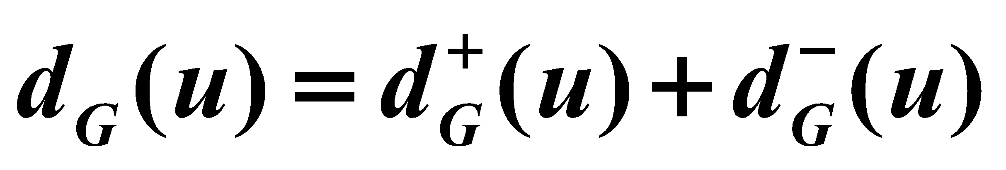
Graf orientat
G = (V, E)
– grad interior
– grad exterior
– grad

Slide 11
Graf orientat
d⁻(3) = 2
d⁺(3) = 1

Slide 12
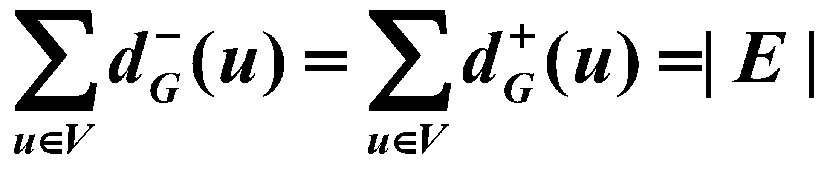
Graf orientat
Are loc relația

Slide 13
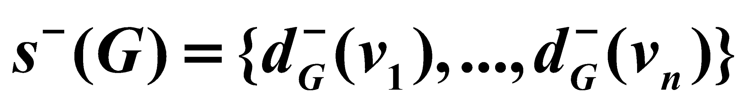
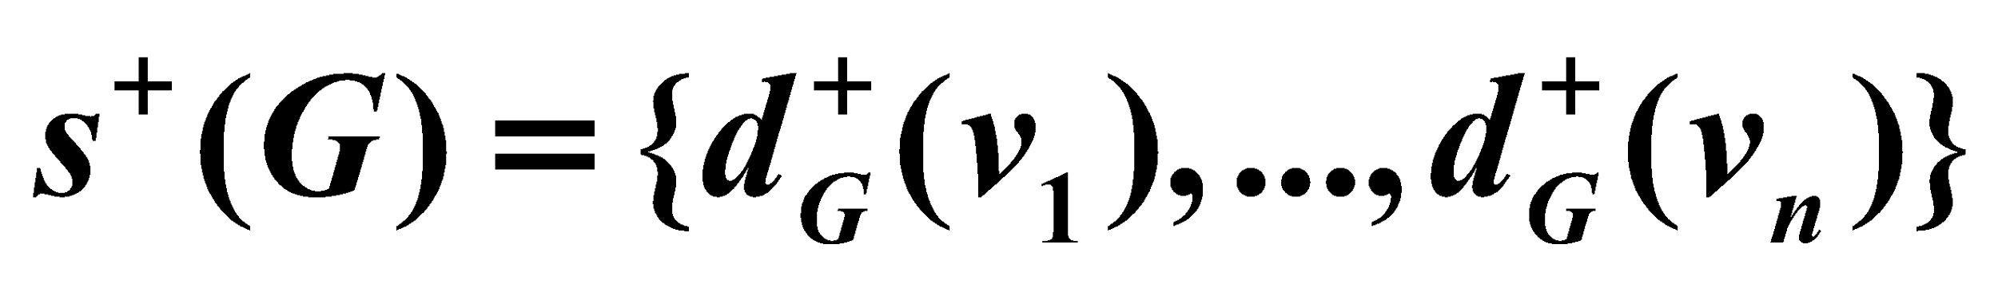
Multisetul gradelor
G orientat, V = {v₁, v₂, ..., v_{n}}
Multisetul gradelor interioare
Multisetul gradelor exterioare

Slide 14
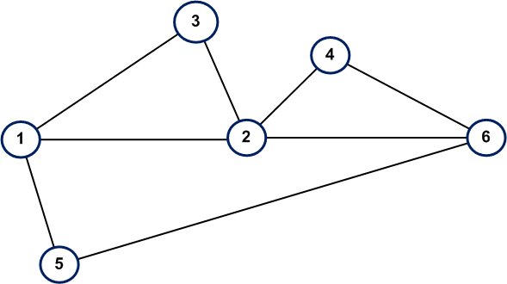
Graf neorientat

Slide 15
Graf neorientat
Graf neorientat: G = (V, E)
V – mulțime finită
E – submulțime de 2 elemente (distincte) din V
v ∈ V – vârf / nod
e = {u,v} = uv – muchie
u, v – capete / extremităţi

Slide 16
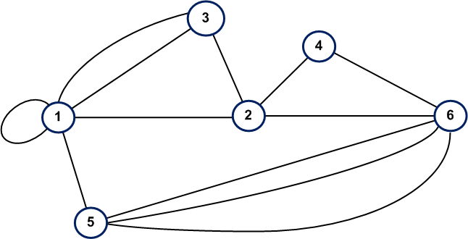
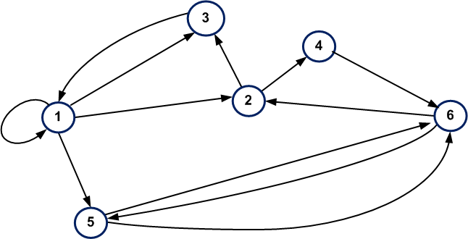
Multigraf neorientat/orientat

Slide 17
Multigraf
G = (V, E, r)
r(e) – multiplicitatea muchiei e

Slide 18
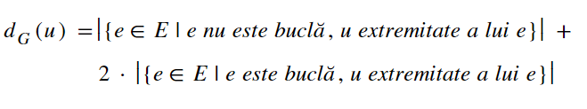
Multigraf
G = (V, E, r)
r(e) – multiplicitatea muchiei e
e = {u, u} – buclă
e cu r(e) > 1 – muchie multiplă

Slide 19
Alte noțiuni fundamentale

Slide 20
Adiacență. Incidență

Slide 21
Adiacență. Incidență
Fie G = (V, E) un graf neorientat.
u și v ∈ V sunt adiacente dacă uv ∈ E
un vecin al lui u ∈ V este un vârf adiacent cu el
Notație
N_{G}(u) = mulțimea vecinilor lui u

Slide 22
Adiacență. Incidență
Fie G = (V, E) un graf neorientat.
o muchie e ∈ E este incidentă cu un vârf u dacă u este extremitate a lui e
e și f ∈ E sunt adiacente dacă există un vârf în care sunt incidente (au o extremitate în comun)

Slide 23
Drumuri. Circuite

Slide 24
Drumuri. Circuite
Drum (walk)
Drum simplu (trail)
Drum elementar (path)
Circuit, circuit elementar
Lungimea unui drum
Distanță între două vârfuri

Slide 25
Drumuri. Circuite
Fie G un graf orientat.
Un drum este o secvență P de vârfuri
P = [v₁, v₂, …, v_{k-1}, v_{k}]
unde v₁, …, v_{k} ∈ V(G)
cu proprietatea că, între oricare două vârfuri consecutive, există un arc
(v_{i}, v_{i+1}) ∈ E(G), ∀ i ∈ {1, …, k-1}

Slide 26
Drumuri. Circuite
Fie G un graf orientat și fie un drum P = [v₁, v₂, …, v_{k-1}, v_{k}].
P este drum simplu dacă nu conține un arc de mai multe ori ((v_{i}, v_{i+1}) ≠ (v_{j}, v_{j+1}), ∀ i ≠ j)
P este drum elementar dacă nu conține un vârf de mai multe ori (v_{i} ≠ v_{j}, ∀ i ≠ j)

Slide 27
Drumuri. Circuite
[1, 2, 4, 6, 2, 4] - drum care nu este simplu
[1, 2, 4, 6, 2, 3] - drum simplu care nu este elementar
[1, 2, 4, 6] - drum elementar

Slide 28
Drumuri. Circuite
P = [v₁, v₂, …, v_{k-1}, v_{k}]
Lungimea lui P este l(P) = k-1 (cardinalul multisetului arcelor lui P)
v₁ și v_{k} se numesc capetele / extremitățile lui P
P se numește și v₁-v_{k} lanț

Slide 29
Drumuri. Circuite
P = [v₁, v₂, …, v_{k-1}, v_{k}]
Notăm
V(P) = {v₁, v₂, …, v_{k}}
e_{i} = (v_{i}, v_{i+1})
E(P) = {e₁, e₂, …, e_{k-1}}

Slide 30
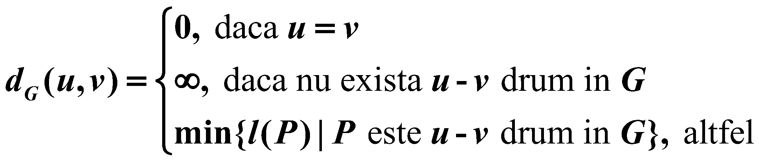
Drumuri. Circuite
Pentru două vârfuri u și v, definim distanța de la u la v astfel:
Reprezintă cea mai mică lungime a unui u-v drum.

Slide 31
Drumuri. Circuite
Pentru două vârfuri u și v, definim distanța de la u la v astfel:
Reprezintă cea mai mică lungime a unui u-v drum.
Un u-v drum de lungime d_{G}(u,v) se numește drum minim de la u la v.
Vom nota și d(u,v) dacă G se deduce din context.

Slide 32
Drumuri. Circuite
Un circuit este un drum simplu cu capetele identice.
C = [v₁, v₂, …, v_{k-1}, v_{k}, v₁]
C este circuit simplu dacă drumul asociat este simplu.
C este circuit elementar dacă drumul asociat este elementar.
Notații: V(C), E(C)

Slide 33
Lanțuri. Cicluri

Slide 34
Lanțuri. Cicluri
Pentru G graf neorientat, noțiunile sunt similare.
Un lanț este o secvență P de vârfuri cu proprietatea că oricare două vârfuri consecutive sunt adiacente.
P = [v₁, v₂, …, v_{k-1}, v_{k}]
lanț simplu, lanț elementar, lungimea unui lanț
ciclu, ciclu elementar
distanță, lanț minim

Slide 35
Lanțuri. Cicluri
Observație
În cazul unui graf simplu, putem descrie un lanț / ciclu doar ca o succesiune de vârfuri (fără a mai preciza și muchiile).
P = [v₁, v₂, …, v_{k-1}, v_{k}]

Slide 36
Graf parțial. Subgraf. Conexitate

Slide 37
Graf parțial. Subgraf
graf parțial
subgraf
subgraf indus

Slide 38
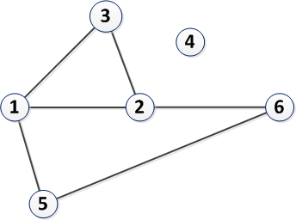
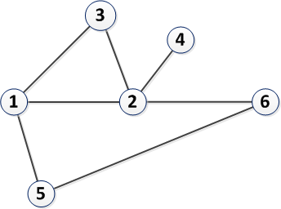
Graf parțial. Subgraf
graf parțial

Slide 39
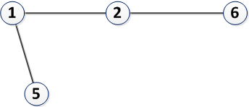
Graf parțial. Subgraf
graf parțial
subgraf

Slide 40
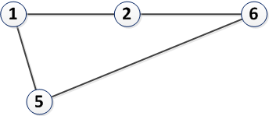
Graf parțial. Subgraf
graf parțial
subgraf
subgraf indus de {1, 2, 5, 6}

Slide 41
Graf parțial. Subgraf
Fie G = (V, E) și G₁ = (V₁, E₁) două grafuri.
G₁ este graf parțial al lui G (vom nota G₁ ≤ G) dacă
V₁ = V, E₁ ⊆ E

Slide 42
Graf parțial. Subgraf
Fie G = (V, E) și G₁ = (V₁, E₁) două grafuri.
G₁ este graf parțial al lui G (vom nota G₁ ≤ G) dacă
V₁ = V, E₁ ⊆ E
G₁ este subgraf al lui G (vom nota G₁ < G) dacă
V₁ ⊆ V, E₁ ⊆ E

Slide 43
Graf parțial. Subgraf
Fie G = (V, E) și G₁ = (V₁, E₁) două grafuri.
G₁ este graf parțial al lui G (vom nota G₁ ≤ G) dacă
V₁ = V, E₁ ⊆ E
G₁ este subgraf al lui G (vom nota G₁ < G) dacă
V₁ ⊆ V, E₁ ⊆ E
E₁ = {e | e ∈ E(G), e are ambele extremități în V₁}
G₁ este subgraf indus de V₁ în G (vom nota G₁ = G[V₁]) dacă
V₁ ⊆ V, E₁ = {e | e ∈ E(G), e are ambele extremități în V₁}
(toate arcele din E cu extremități în V₁)

Slide 44
Conexitate
Fie G = (V, E) un graf neorientat
graf conex
componentă conexă

Slide 45
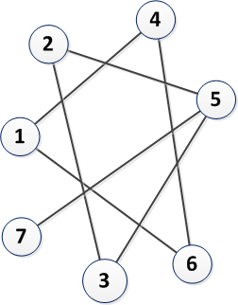
Conexitate

Slide 46
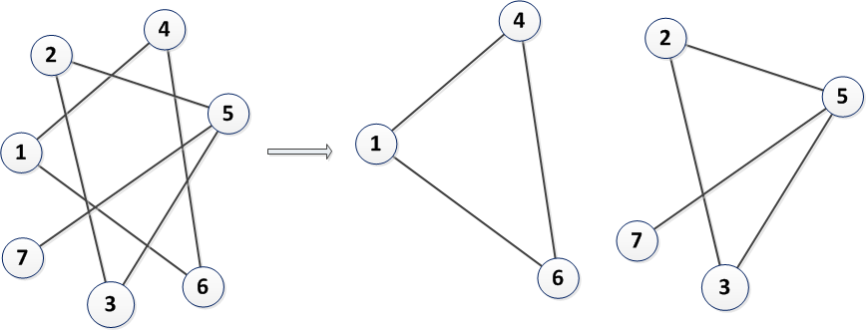
Conexitate
două componente conexe

Slide 47
Conexitate
Fie G = (V, E) un graf neorientat
G este un graf conex dacă, între orice două vârfuri distincte, există un lanț

Slide 48
Conexitate
Fie G = (V, E) un graf neorientat
G este un graf conex dacă, între orice două vârfuri distincte, există un lanț
O componentă conexă a lui G este un subgraf indus conex maximal (care nu este inclus în alt subgraf conex)

Slide 49
Conexitate
Fie G = (V, E) un graf neorientat
G este un graf conex dacă, între orice două vârfuri distincte, există un lanț
O componentă conexă a lui G este un subgraf indus conex maximal (care nu este inclus în alt subgraf conex)
Pentru cazul orientat - tare-conexitate

Slide 50
Conexitate
Notații
G - v, v ∈ V(G)
G - e, e ∈ E(G)
G - V’, V’ ⊆ V(G)
G - E’, E’ ⊆ E(G)
G + e

Slide 51
Egalitate. Izomorfism

Slide 52
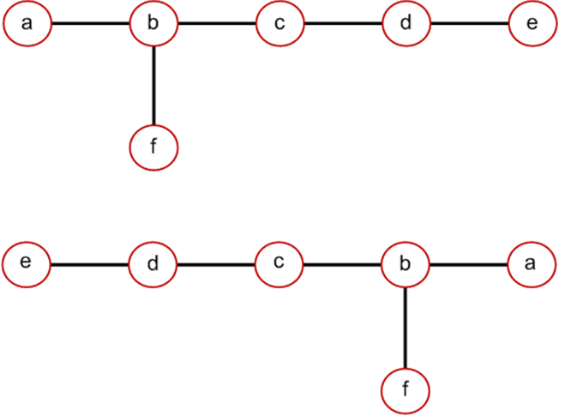
Egalitate

Slide 53
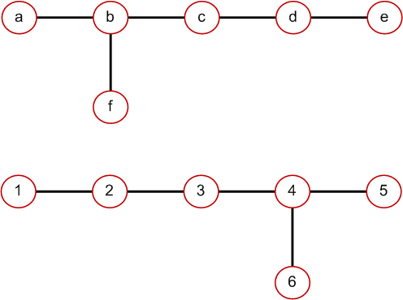
Egalitate?

Slide 54
Izomorfism
Fie G₁, G₂ două grafuri
G₁ = (V₁, E₁)
G₂ = (V₂, E₂)
Grafurile G₁ și G₂ sunt izomorfe (G₁ ~ G₂) ⇔
există f : V₁ → V₂ bijectivă cu
uv ∈ E₁ ⇔ f(u)f(v) ∈ E₂
pentru orice u,v ∈ V₁
(f conservă adiacența și neadiacența)

Slide 55
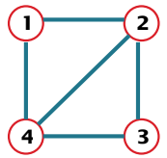
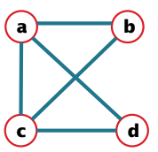
Izomorfism
Interpretare
Se pot reprezenta în plan prin același desen

Slide 56
Izomorfism
Interpretare
Se pot reprezenta în plan prin același desen
f:
2 → a
4 → c
1 → b
3 → d

Slide 57
Izomorfism
G₁ ~ G₂ ⇒ s(G₁) = s(G₂)
s(G₁) = s(G₂) ⇒ G₁ ~ G₂ ?

Slide 58
Izomorfism
G₁ ~ G₂ ⇒ s(G₁) = s(G₂)
s(G₁) = s(G₂) ⇒ G₁ ~ G₂ NU

Slide 59
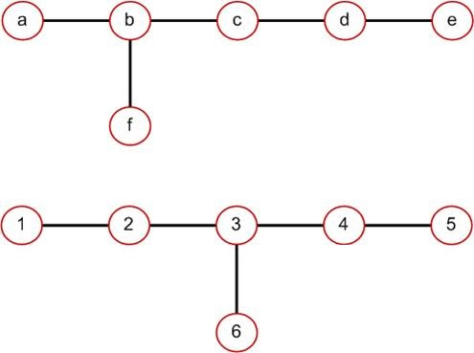
Izomorfism
Izomorfe?

Slide 60
Izomorfism
Izomorfe?
Nu, grafurile nu au aceeași structură.

Slide 61
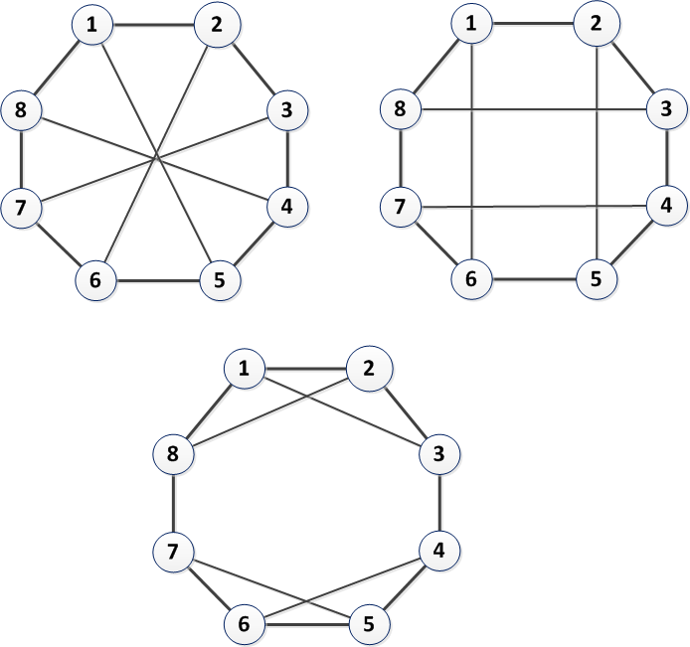
Izomorfism
Care dintre aceste grafuri sunt izomorfe?

Slide 62
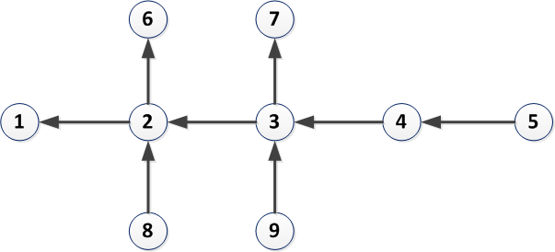
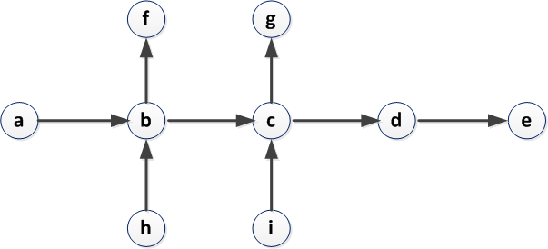
Izomorfism
Sunt aceste grafuri izomorfe?

Slide 63
Grafuri standard

Slide 64
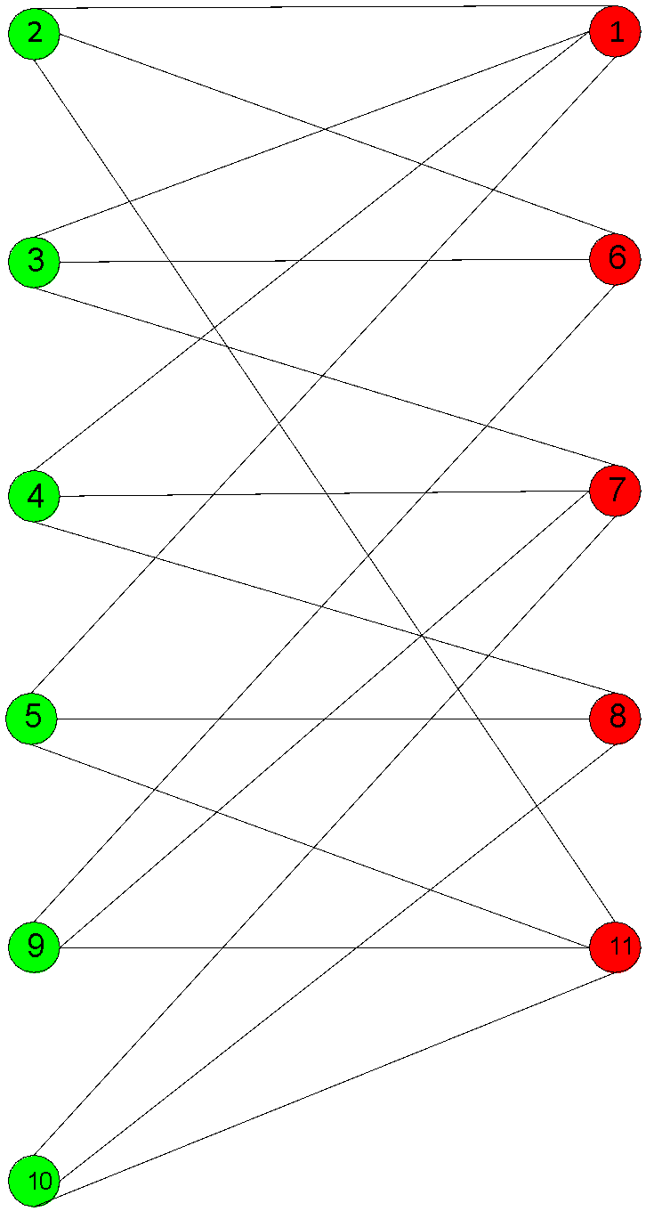
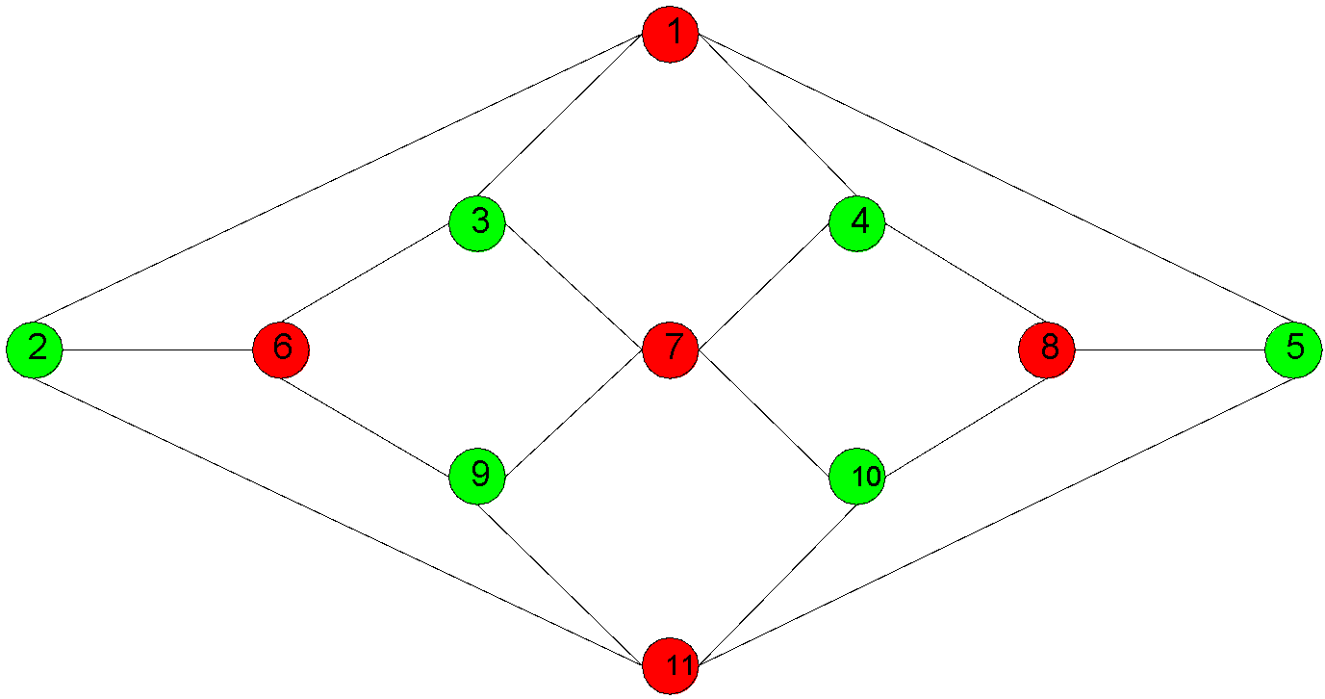
Graf bipartit

Slide 65
Graf bipartit
Un graf neorientat G = (V, E) se numește bipartit ⇔ există o partiție a lui V în două submulțimi V₁, V₂ (bipartiție):
V = V₁ ∪ V₂
V₁ ∩ V₂ = ∅
astfel încât orice muchie e ∈ E are o extremitate în V₁ și cealaltă în V₂:
|e ∩ V₁| = |e ∩ V₂| =1

Slide 66
Graf bipartit
Observație
G = (V, E) bipartit ⇔ există o colorare a vârfurilor cu două culori:
c : V → {1, 2}
astfel încât, pentru orice muchie e = xy ∈ E, avem
c(x) ≠ c(y) (bicolorare)

Slide 67
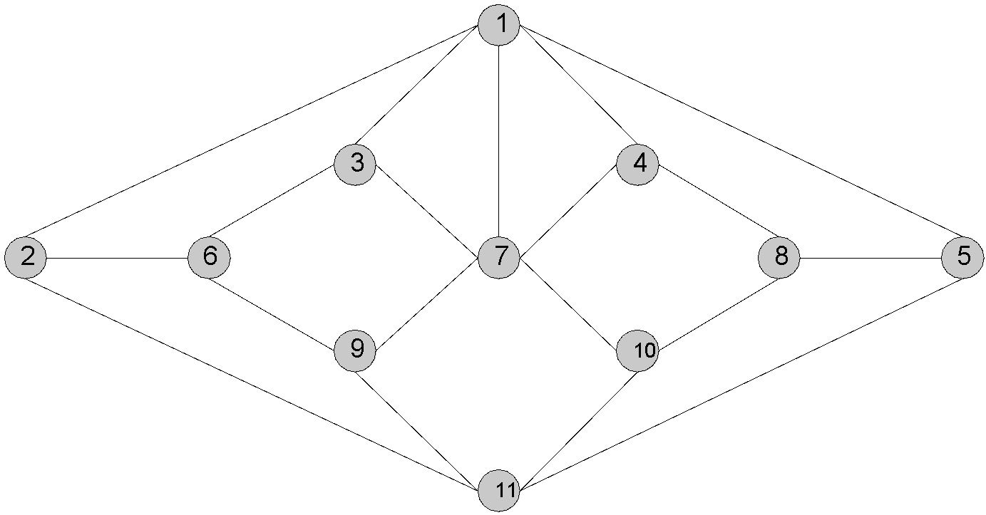
Graf bipartit
Nu este graf bipartit

Slide 68
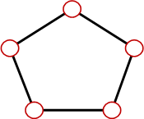
Grafuri standard
P_{n} - lanț elementar
C_{n} - ciclu elementar

Slide 69
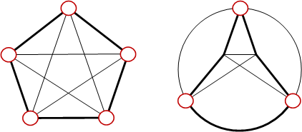
Grafuri standard
K_{n} - graf complet de grad n

Slide 70
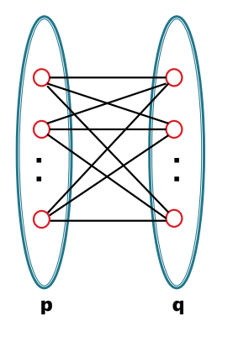
Grafuri standard
K_{p,q} - graf bipartit complet

Slide 71
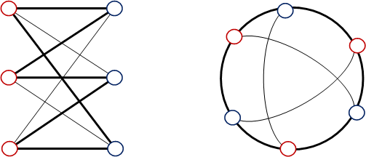
Grafuri standard
K_{3,3}

Slide 72
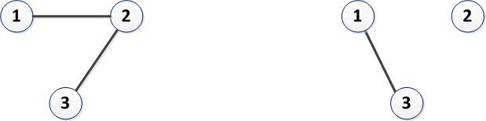
Graful complementar al unui graf neorientat
Fie graful G = (V, E) un graf neorientat.
G = (V, E) graful complementar al lui G
G
G

Slide 73


